Slide 1


MIRI COMPANY
OpenSearch 벡터 검색 구축 기술 가이드
쉽게 이해하고, 개발자도 바로 쓸 수 있는 실전 가이드

Slide 2
목차 (Table of Contents)
2. 환경 구성: OpenSearch 실행하기
1. 기초 개념: 도구 알아보기
3. 핵심 기능: OpenSearch란?
- WSL이란?
- Ubuntu란?
- Docker란?
- 개발 환경 구성의 기초
- Docker Compose 설정
- 실행 및 접속 확인
- 기본 설정 구성
- 단일 노드 구성
- 검색 엔진 & 데이터 저장소
- 로그 저장, 텍스트 분석
- 머신러닝(ML) 기능
- 벡터 검색 기능
4. ML 설정 및 모델 등록
5. 벡터 변환 및 인덱스 생성
6. 데이터 저장 및 검색
- ML Commons 활성화
- HuggingFace 모델 가져오기
- 모델 등록 및 배포
- 텍스트 임베딩 준비
- 벡터(Vector)의 개념
- 텍스트를 숫자로 변환
- k-NN 인덱스 생성
- 벡터 검색 설정
- 텍스트와 벡터 저장
- k-NN 유사도 검색
- 전체 흐름 정리
- 운영 시 주의 사항

Slide 3

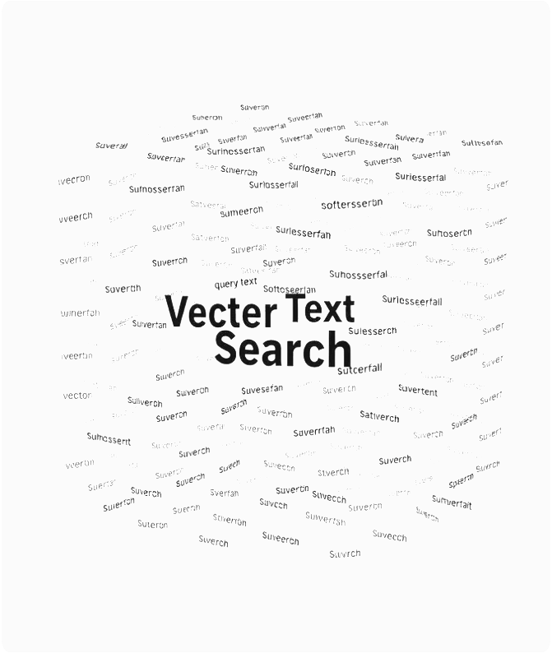
벡터 검색이란?
텍스트를 숫자 벡터로 변환하여 의미 기반 검색 구현
벡터 검색은 텍스트를 숫자 배열(벡터)로 변환하여 의미적 유사성을 찾는 기술입니다.
- 텍스트의 의미를 숫자 공간에 매핑하여 유사도 계산 가능
- 단순 키워드 매칭이 아닌 '의미' 기반 검색 가능
- FAQ 검색기, 문서 검색, 추천 시스템 등에 활용
- OpenSearch의 k-NN(k-Nearest Neighbors) 알고리즘 활용
- 사용자 질문의 의도를 파악하여 가장 유사한 답변 제공
- 인공지능 모델을 통해 텍스트의 의미를 벡터화

Slide 4
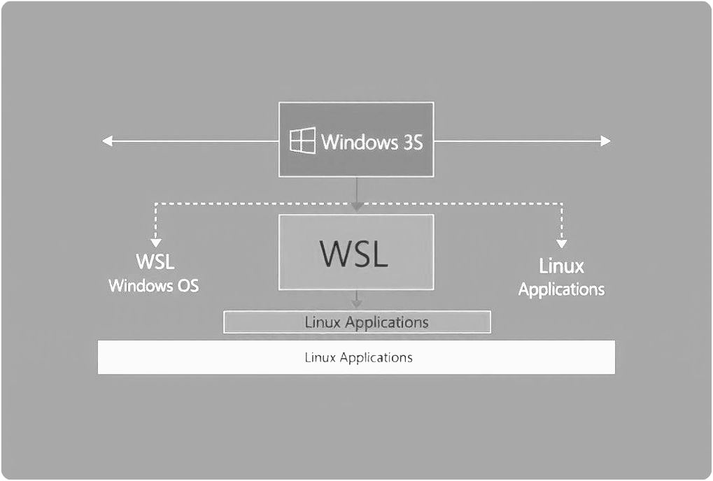
기초 개념: WSL
Windows Subsystem for Linux: 윈도우 안의 리눅스 통역사
WSL은 윈도우 운영체제 위에서 리눅스 프로그램을 실행할 수 있게 해주는 시스템입니다.
- 윈도우 OS를 그대로 사용하면서 리눅스 환경 활용 가능
- 가상 머신보다 가볍고 성능이 우수함
- 개발 서버나 도구(Docker, OpenSearch 등)는 리눅스 환경에서 가장 잘 작동
- 윈도우를 밀어버리지 않고도 리눅스의 힘을 빌려 사용
- 터미널 기반 명령어로 리눅스 시스템 조작
- 파일 시스템 통합으로 윈도우-리눅스 간 파일 공유 용이
- OpenSearch 구축을 위한 기본 환경으로 활용

Slide 5


기초 개념: Ubuntu와 Docker
Docker: 프로그램을 담는 마법의 컨테이너 박스
Ubuntu: 가장 친절한 리눅스 운영체제
- 리눅스의 여러 종류(배포판) 중 하나
- 개발자들이 가장 많이 사용하는 표준적인 개발 환경
- WSL 위에서 돌아가는 '실제 작업 공간'
- 사용자 친화적 인터페이스와 풍부한 패키지 지원
- 복잡한 설치 과정 없이 프로그램을 '컨테이너'에 담아 실행
- 어디서든 동일한 환경으로 실행 가능
- OpenSearch 설치를 위한 복잡한 과정 생략 가능
- 명령어 한 줄로 OpenSearch 실행 가능

Slide 6
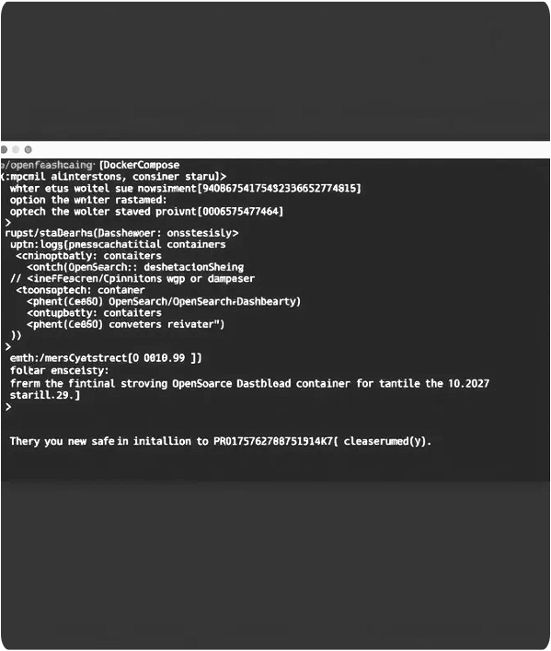
환경 구성: OpenSearch 실행하기
docker-compose.yml 작성
실행 및 접속 확인
Docker Compose 설정 파일은 OpenSearch 환경의 설계도입니다:
- OpenSearch 컨테이너 설정
- image: opensearchproject/opensearch:2.11.0
- discovery.type=single-node (테스트용 단일 노드)
- 메모리 설정: -Xms512m -Xmx512m
- 포트: 9200, 9600
- OpenSearch Dashboards 설정
- image: opensearchproject/opensearch-dashboards:2.11.0
- 포트: 5601
- OpenSearch 노드 연결 설정
터미널(Ubuntu/WSL)에서 다음 명령어로 실행합니다:
- docker-compose up -d
(백그라운드 모드로 컨테이너 실행)
접속 확인 방법:
- OpenSearch 상태 확인:
https://localhost:9200
- 대시보드 접속:
http://localhost:5601
- 계정 정보:
'admin' / 'YourStrongPassword123!'

Slide 7
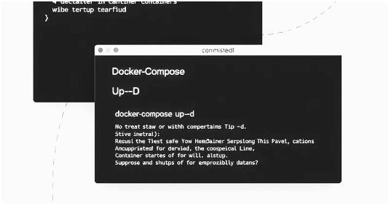
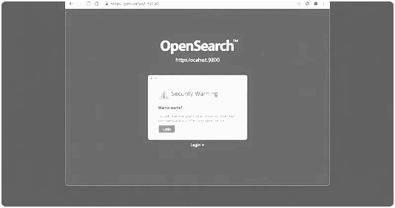
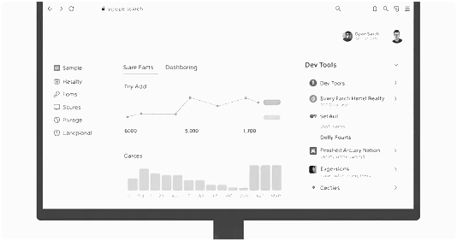
환경 구성: 실행 및 확인
Docker 실행 명령어
OpenSearch 접속 확인
대시보드 접속 정보
- Docker Compose 파일이 있는 폴더로 이동
- 터미널(Ubuntu/WSL)에서 명령어 실행
- docker-compose up -d
- 백그라운드 모드로 컨테이너 실행
- 실행 후 docker ps로 상태 확인 가능
- 브라우저에서 https://localhost:9200 접속
- 보안 경고 무시하고 진행
- 로그인 창이 나타나면 정상 작동
- 인증 정보 입력 후 JSON 응답 확인
- 클러스터 상태 및 버전 정보 확인 가능
- 브라우저에서 http://localhost:5601 접속
- 계정: 'admin'
- 비밀번호: 'YourStrongPassword123!'
- 대시보드에서 Dev Tools 메뉴 확인
- 콘솔에서 API 명령어 테스트 가능

Slide 8



핵심 기능: OpenSearch란?
똑똑한 검색 엔진 & 데이터 저장소
01
- Elasticsearch 호환 오픈소스 검색 엔진
- 대용량 데이터 저장 및 실시간 검색 가능
- 분산 시스템으로 확장성 우수
- 전체 텍스트 검색(Full-text search) 지원
다양한 분석 기능 제공
02
- 로그 데이터 저장 및 분석 기능
- 텍스트 분석 및 자연어 처리 지원
- 머신러닝 기능으로 이상 탐지
- 시각화 도구(Dashboards)와 연동
벡터 검색(Vector Search) 지원
03
- k-NN(k-Nearest Neighbors) 알고리즘 내장
- 텍스트를 벡터로 변환하여 유사도 검색
- FAQ 검색, 추천 시스템 등에 활용 가능
- 의미 기반 검색으로 정확도 향상

Slide 9





ML 설정: ML Commons 활성화
only_run_on_ml_node
native_memory_threshold
- ML 노드가 아닌 일반 노드에서도
모델 실행 허용 설정
- false로 설정하여 단일 노드에서
ML 기능 활성화
- 기본값은 true로 ML 전용 노드
필요
- ML 모델이 사용할 수 있는
메모리 임계값 설정
- 100으로 설정 시 메모리 제한 없음
- 프로덕션 환경에서는 적절한
값으로 조정 필요
머신러닝 모델 사용을 위한 설정 변경
model_access_control
설정 적용 방법
- 모델 접근 제어 기능 활성화
- true로 설정하여 보안 강화
- 사용자별 모델 접근 권한 관리
- API 키 기반 인증 가능
- Dev Tools 콘솔에서 API 호출
- PUT _cluster/settings API 사용
- persistent 설정으로 영구 적용
- 클러스터 재시작해도 유지됨

Slide 10
모델 등록: HuggingFace 모델 가져오기 (1)
텍스트 임베딩 모델이란?
HuggingFace 모델 저장소
- 텍스트를 숫자 벡터로 변환하는 AI 모델
- 단어나 문장의 의미를 수치화
- 의미적으로 유사한 텍스트는 벡터 공간에서 가까운 위치에 배치
- 검색, 분류, 군집화 등 다양한 NLP 작업에 활용
- AI 모델을 공유하는 오픈소스 플랫폼
- 다양한 언어 모델과 임베딩 모델 제공
- 사전 학습된 모델을 바로 사용 가능
- 커뮤니티 기반으로 지속적인 모델 개선
sentence-transformers 모델
모델 선택 시 고려사항
- 문장 임베딩에 특화된 모델 시리즈
- all-MiniLM-L6-v2: 경량화된 다국어 지원 모델
- 384차원 벡터 생성
- 성능과 속도의 균형이 우수함
- 언어 지원 범위 (한국어 지원 여부)
- 벡터 차원 수 (저장 공간과 연관)
- 모델 크기 (메모리 사용량)
- 추론 속도 (실시간 처리 필요성)

Slide 11











모델 등록: HuggingFace 모델 가져오기 (2)
모델 등록
모델 배포
상태 확인
문제 해결
>
>
>
- _plugins/_ml/models/_register API 호출
- 모델 이름과 버전 지정
- 모델 포맷 지정 (TORCH_SCRIPT)
- 등록 성공 시 model_id 반환
- 다운로드는 백그라운드에서 진행됨
- 용량에 따라 시간 소요
- _plugins/_ml/models/{model_id}/_deploy API 호출
- 등록된 모델을 메모리에 로드
- 실제 사용 가능한 상태로 전환
- 배포 성공 시 task_id 반환
- 메모리 부족 시 실패 가능성 있음
- 배포 후 바로 사용 가능
- _plugins/_ml/tasks/{task_id} API로 확인
- 모델 상태 확인 (CREATED, LOADING, DEPLOYED)
- _plugins/_ml/models/_search로 전체 모델 목록 확인
- 모델 메타데이터 확인 가능
- 사용 가능 상태는 'DEPLOYED'
- 주기적으로 상태 확인 필요
- 인터넷 연결 확인 (모델 다운로드 필요)
- 메모리 부족 시 Docker 메모리 증설
- 모델 포맷 불일치 시 호환성 확인
- 로그 확인: docker logs opensearch-node1
- 프록시 설정 확인 (기업망 환경)
- 오프라인 모델 등록 방법 고려

Slide 12

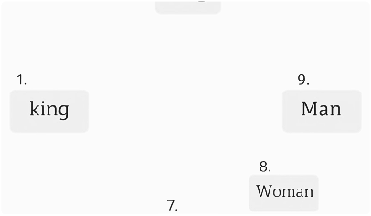

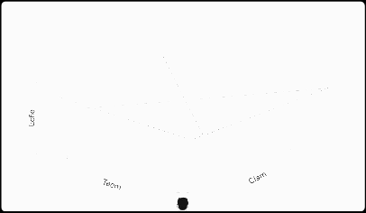
벡터 변환: 텍스트를 숫자로 (1)
벡터(Vector)란?
임베딩(Embedding)
벡터 공간의 의미
벡터 차원의 이해
- 숫자들의 배열(array)
- 예: [0.1, -0.5, 0.8, ...]
- 방향과 크기를 가진 수학적 개념
- 컴퓨터가 이해할 수 있는 형태
- 텍스트를 숫자로 표현하는 방법
- 계산 가능한 데이터 구조
- 텍스트를 벡터 공간에 매핑하는 과정
- 단어나 문장의 의미를 수치화
- 비슷한 의미는 비슷한 벡터 값 가짐
- 자연어를 기계가 이해할 수 있게 변환
- 딥러닝 모델로 생성
- 문맥을 고려한 표현 방식
- 비슷한 단어는 벡터 공간에서 가까움
- '사과'와 '배'는 '컴퓨터'보다 가까움
- 벡터 간 거리 = 의미적 유사도
- 코사인 유사도로 계산 가능
- 수학적 연산으로 의미 관계 표현
- 예: 왕-남자+여자=여왕
- 벡터의 각 요소는 의미의 한 측면
- 차원 수가 많을수록 표현력 증가
- 일반적으로 100~1000차원 사용
- 예제 모델은 384차원 사용
- 차원이 클수록 저장 공간 증가
- 차원 축소로 효율성 개선 가능

Slide 13


벡터 변환: 텍스트를 숫자로 (2)
_predict API를 통한 텍스트 임베딩 변환
- OpenSearch의 _predict API를 사용하여 텍스트를 벡터로 변환할 수 있습니다.
- 예시 API 호출 방법:
POST /_plugins/_ml/_predict/text_embedding/{model_id}
{text_docs:[ 오늘 날씨가 참 좋네요 ]}
- 결과로 384개의 숫자 배열(Vector)이 반환됩니다.
- 이 숫자 배열은 텍스트의 의미를 수학적으로 표현한 것입니다.
- 모델에 따라 차원 수가 달라질 수 있습니다(예: 384차원).

Slide 14
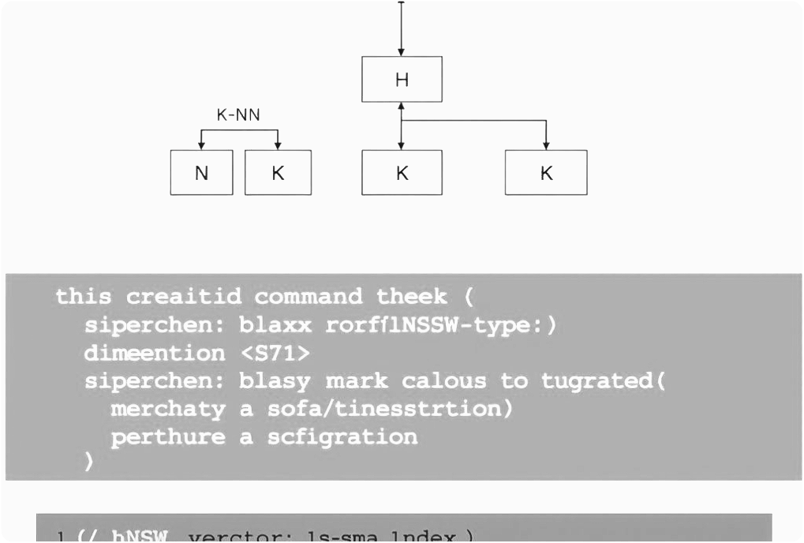
인덱스 생성: k-NN 인덱스
벡터 검색을 위한 저장소(Index) 생성
- k-NN 인덱스는 벡터 데이터를 효율적으로 저장하고 검색하기 위한 특수 저장소입니다.
- 인덱스 생성 시 반드시 'index.knn: true' 설정으로 k-NN 검색을 활성화해야 합니다.
- 벡터 필드 정의 시 'type: knn_vector'로 지정하고, 차원 수를 명시해야 합니다.
- 차원 수는 사용 중인 임베딩 모델의 출력 차원과 정확히 일치해야 합니다.
- 검색 엔진으로는 'nmslib' 또는 'faiss'를 선택할 수 있습니다.
- HNSW(Hierarchical Navigable Small World) 알고리즘이 기본 검색 방법으로 사용됩니다.
- 인덱스 생성 후에는 수정이 어려우므로 초기 설계가 중요합니다.

Slide 15
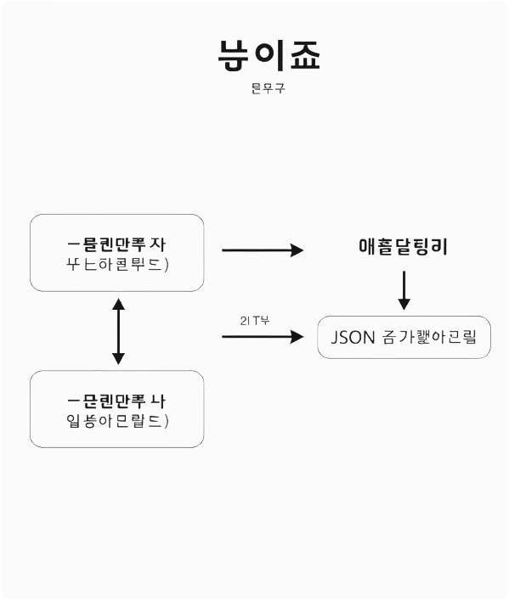
데이터 저장: 텍스트와 벡터 저장
질문 텍스트와 벡터 값 함께 저장
Ingest Pipeline을 통한 자동화
- 인덱스에 문서를 저장할 때 원본 텍스트와 벡터 값을 함께 저장합니다.
- 예시 API 호출:
POST /my-faq-index/_doc/1
{
my_text: '비밀번호를 잊어버렸어요',
my_vector: [0.12, 0.34, -0.55, ...]
}
- 벡터 필드에는 모델이 생성한 384개(모델에 따라 다름)의 숫자 배열이 저장됩니다.
- 원본 텍스트도 함께 저장해야 검색 결과를 사용자에게 보여줄 수 있습니다.
- Ingest Pipeline을 사용하면 텍스트만 입력해도 자동으로 벡터로 변환되어 저장됩니다.
- Pipeline 설정 예시:
PUT _ingest/pipeline/embedding-pipeline
{
"processors": [
{
"inference": {
"model_id": "모델ID",
"field_map": {"my_text": "text_field"},
"target_field": "my_vector"
}
}
]
}
- 이후 문서 저장 시 pipeline 파라미터만 추가하면 자동 변환됩니다.

Slide 16
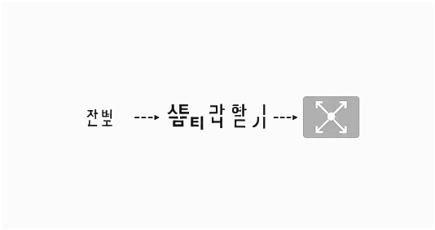
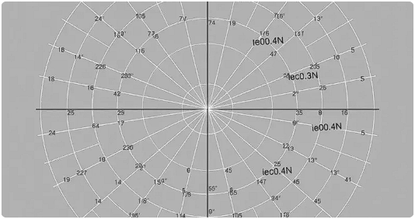
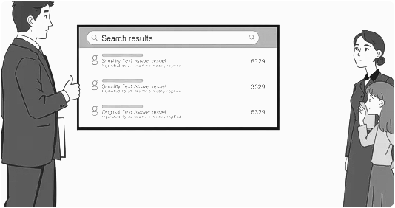
검색: k-NN 유사도 검색
사용자 질문을 벡터로 변환
k-NN 알고리즘으로 유사 검색
결과 활용 및 응답 생성
- 사용자가 입력한 질문(예: '패스워드 분실')을 벡터로 변환합니다.
- 동일한 임베딩 모델을 사용하여 질문 텍스트를 384차원 벡터로 변환합니다.
- 변환된 벡터는 k-NN 검색의 쿼리 벡터로 사용됩니다.
- 이 과정은 사용자 질문의 의미를 수치화하는 과정입니다.
- k-NN(k-Nearest Neighbors) 알고리즘은 가장 가까운 이웃을 찾는 방식입니다.
- 검색 API 예시:
GET /my-faq-index/_search
{
query: {
knn: {
my_vector: {
vector: [0.15, ...],
k: 2
}
}
}
}
- k 값은 반환할 유사 문서의 개수를 의미합니다.
- 검색 결과로 유사도 점수(score)와 함께 가장 유사한 문서들이 반환됩니다.
- 유사도 점수가 높을수록 의미적으로 더 유사한 질문입니다.
- 반환된 문서의 원본 텍스트(my_text)를 사용자에게 답변으로 제공합니다.
- 필요에 따라 여러 결과를 조합하거나 추가 처리할 수 있습니다.
- 이 방식으로 FAQ 검색기, 챗봇 등 다양한 응용이 가능합니다.

Slide 17


전체 흐름 정리
1. 기반 환경 구축
01
- Windows 위에 WSL/Ubuntu를 설치하여 리눅스 환경을 구성합니다.
- Docker를 통해 OpenSearch와 OpenSearch Dashboards 컨테이너를 실행합니다.
2. 모델 및 데이터 준비
02
- OpenSearch에 ML Commons 설정을 활성화하고 HuggingFace 임베딩 모델을 등록합니다.
- k-NN 인덱스를 생성하고 텍스트와 벡터 데이터를 함께 저장합니다.
3. 검색 및 활용
03
- 사용자 질문을 벡터로 변환하고 k-NN 검색으로 유사한 질문을 찾습니다.
- 검색 결과를 활용하여 사용자에게 적절한 답변을 제공합니다.

Slide 18





운영 시 주의 사항 (1)
Docker 메모리 부족
Embedding 차원 불일치
- 증상: OpenSearch 컨테이너가 자꾸 죽음 (Exited with code 137)
- 원인: Docker에 할당된 메모리가 부족하여 OOM(Out of Memory) 발생
- 해결: WSL 자체 메모리 할당을 늘리거나(.wslconfig), Docker Desktop 설정에서 메모리를 4GB 이상으로 증가
- 권장: 최소 8GB 이상의 메모리 할당 권장
- 문제: 모델이 생성하는 벡터 차원과 인덱스 설정의 차원 수가 일치하지 않음
- 증상: 데이터 저장 시 오류 발생 ("vector dimension mismatch")
- 중요: 모델 출력 차원(예: 384)과 인덱스 설정(dimension: 384)이 정확히 일치해야 함
- 확인: 모델 문서를 통해 출력 차원 수를 미리 확인
시스템 안정성을 위한 체크포인트
모델 다운로드 실패
디스크 용량 관리
- 원인: OpenSearch 컨테이너가 인터넷에 연결되지 않았을 때 발생
- 증상: 모델 등록(_register) API는 성공하지만 실제 다운로드 실패
- 해결 1: 기업 내부망이라면 프록시 설정 확인
- 해결 2: 오프라인 모델 등록 방식 사용 (모델 파일 직접 업로드)
- 벡터 데이터는 일반 텍스트보다 용량을 많이 차지함
- 384차원 벡터는 문서당 약 1.5KB 추가 공간 필요
- 대량의 문서(수십만 건 이상) 저장 시 디스크 공간 계획 필요
- 모니터링: OpenSearch 대시보드에서 디스크 사용량 정기적 확인

Slide 19
운영 시 주의 사항 (2)
모델 다운로드 실패
디스크 용량 관리
- OpenSearch 컨테이너가 인터넷에 연결되지 않을 때 발생
- 기업 내부망에서는 프록시 설정 확인 필요
- 오프라인 모델 등록 방식 고려
- 네트워크 타임아웃 설정 확인
- 벡터 데이터는 일반 텍스트보다 용량을 많이 차지함
- 인덱스 크기 증가에 따른 디스크 공간 확보 필요
- 정기적인 디스크 사용량 모니터링 설정
- 오래된 데이터 정리 정책 수립
보안 설정 (Security)
기타 체크포인트
- 예제의 'admin' 계정 대신 권한 분리된 계정 사용
- HTTPS 인증서 관리 및 정기적 갱신
- API 키 관리 및 주기적 변경
- 네트워크 접근 제한 설정
- 정기적인 백업 설정 확인
- 클러스터 상태 모니터링 구성
- 로그 관리 및 분석
- 버전 업그레이드 계획 수립

Slide 20

결론 및 요약
OpenSearch 벡터 검색 구축의 핵심 요소와 흐름을 정리해 보았습니다.
- 기반 환경: Windows + WSL + Ubuntu + Docker를 통한 안정적 구성
- 핵심 기술: OpenSearch의 k-NN 기능과 ML Commons 활용
- 데이터 처리: 텍스트를 벡터로 변환하여 의미 기반 검색 구현
- 실제 활용: FAQ 검색기, 유사 문서 검색, 추천 시스템 등 구현 가능
이 기술을 활용하면 단순 키워드 검색을 넘어 의미 기반의 지능형 검색 시스템을 구축할 수 있습니다. 운영 시 주의사항을 잘 점검하여 안정적인 서비스를 제공하시기 바랍니다.

